Slide 1
" Organisation du système de santé et pyramide sanitaire en Côte d’Ivoire : quels différents niveaux d'accès aux antibiotiques, à la microbiologie et au BUA "
Aristophane TANON
Professeur Titulaire
Infectiologue - Réanimateur
Unité Pédagogique de Dermatologie et Infectiologie UFR des Sciences Médicales / Université FHB de Cocody
Sce Maladies Infectieuses et Tropicales /CHU de Treichville

Slide 2
Déclaration de conflits d’intérêts
Président du Comité Technique Sectoriel (CTM5) en charge de la Gestion et l’Utilisation des Antimicrobiens dans le cadre du GTT-RAM
Membre de la Commission Nationale des Médicaments et Produits Pharmaceutiques (CNMPP) au sein de l’Autorité Ivoirienne de Régulation Pharmaceutique

Slide 3
Introduction
L’Afrique subsaharienne fait face à une charge élevée de maladies infectieuses : infections respiratoires, diarrhéiques, septicémies, paludisme, tuberculose, infections cutanées…
Dans ce contexte, les antibiotiques restent des médicaments essentiels.
Cependant, leur utilisation est souvent inappropriée, et l’accès aux services de microbiologie diagnostique est limité. Ces facteurs favorisent l’émergence de résistances antimicrobiennes, compromettant l’efficacité des traitements disponibles.

Slide 4
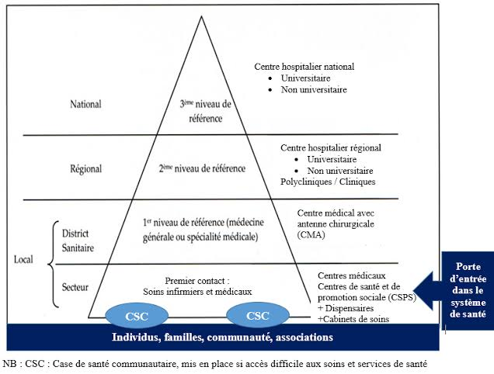
Organisation générale du système de santé

Slide 5
Organisation générale du système de santé (2)
1) Niveau primaire
Centres de santé, dispensaires, postes infirmiers, cliniques rurales (ESPC).
Premier contact pour plus de 60–80 % de la population.
Forte charge de travail et ressources limitées.
Le diagnostic est majoritairement clinique, sans tests microbiologiques.
2) Niveau secondaire
Hôpitaux de district (CHR, HG, ….)
Laboratoires basic : hémogramme, goutte épaisse, bandelettes urinaires, parfois culture d’urines.
Disponibilité irrégulière des antibiotiques.
3) Niveau tertiaire
CHU, centres spécialisés.
Laboratoires plus complets (cultures, antibiogrammes, hémocultures).
Situés majoritairement dans les capitales ou grandes villes (Pôles d’Excellence Régionaux)

Slide 6
Défis majeurs pour l’accès aux Antibiotiques
*Disponibilité irrégulière
Ruptures fréquentes de stock.
Dépendance aux importations et programmes internationaux.
Faible disponibilité des antibiotiques de 2e ligne (carbapénèmes, glycopeptides…).
* Médicaments de qualité variable
Produits génériques: Contrefaçons et sous-dosages présents sur certains marchés.
Stockage à températures non contrôlées.
* Accès financier limité
Paiement direct par les patients (système d’assurance maladie limité).
Les traitements complets ne sont pas toujours achetés → risque de sous-dosage.
* Automédication très fréquente
Achat en pharmacie sans ordonnance.
Usage empirique d’antibiotiques inadaptés (amoxicilline, ciprofloxacine, cotrimoxazole).

Slide 7
Défis majeurs pour l’accès à la Microbiologie
* Nombre insuffisant de laboratoires fonctionnels
Dans beaucoup de districts, absence totale de laboratoire de microbiologie.
Les hémocultures et antibiogrammes sont rarement disponibles.
* Manque de ressources humaines qualifiées
Peu de microbiologistes, techniciens bien formés ou infectiologues.
Turnover élevé et formation continue limitée.
* Contraintes techniques
Besoin d’électricité stable, chaînes du froid, réactifs, maintenance des automates.
Dépendance à des consommables importés.
* Faible intégration clinique
Résultats microbiologiques peu utilisés dans la prise de décision.
Absence de systèmes de communication efficaces (pas de systèmes informatiques, retards de résultats).

Slide 8
Défis liés à la Gouvernance et à la structure du système
* Recommandations nationales souvent incomplètes ou non actualisées: Insuffisance de directives nationales basées sur des données microbiologiques locales (réseau des laboratoires Pasteur….)
* Faible régulation du marché pharmaceutique
Vente libre des antibiotiques.
Peu de contrôle de la qualité des produits.
* Insuffisance de programmes nationaux de stewardship
Peu de comités d’antibiothérapie dans les hôpitaux.
Initiatives souvent dépendantes de projets externes.

Slide 9
Impact sur le Bon Usage des Antibiotiques (BUA)
* Diagnostic souvent empirique
Sans culture ni antibiogramme, les prescripteurs se basent sur la clinique.
Risque de traitements non appropriés → accentuation des résistances.
* Utilisation excessive d’antibiotiques de large spectre
Fluoroquinolones, C3G parfois utilisées en 1ère intention.
Risque d’émergence de BLSE, MRSA, CRE…
* Retard dans la surveillance de la résistance
Faible production de données nationales.
Difficulté à adapter les recommandations thérapeutiques.
* Ruptures de stock qui forcent l’utilisation de molécules inadaptées: Quand l’antibiotique de choix n’est pas disponible, substitution irrationnelle.

Slide 10
Leçons transversales : pourquoi le système bloque ?
Manque d’infrastructures et d’équipements de laboratoire.
Insuffisance des ressources humaines spécialisées.
Pression économique sur les patients et les structures.
Surcharge du système de santé → recours à la prescription rapide et empirique.
Faible priorité politique pour la résistance antimicrobienne.
Déficit de données de surveillance pour prendre les bonnes décisions.

Slide 11

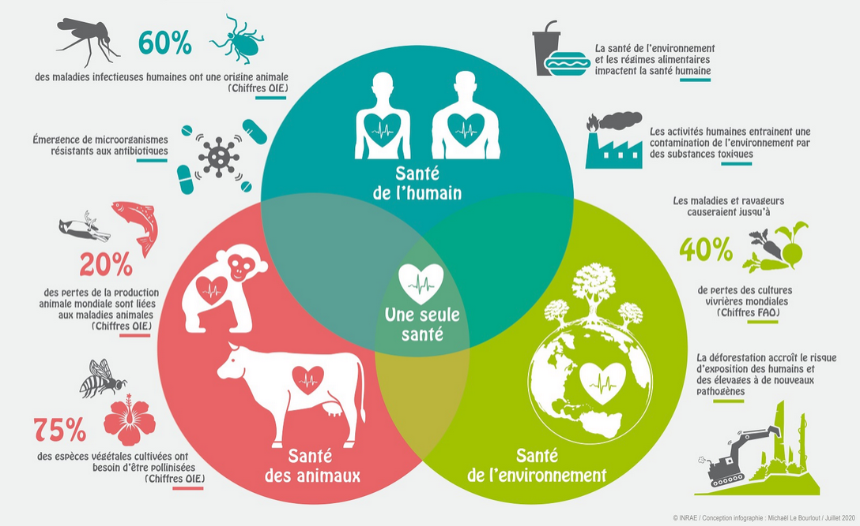
Concept du « One Health »

Slide 12
Situation en Côte d’Ivoire dans la RAM: Historique 1980 – 2025
  Groupe Multisectoriel de Coordination (GMC)
  Formation des points focaux ministériels
Validation PAN-RAM (2019-2020)
Création Plateforme OH et des GTT dont le GTT-RAM
  ORMICI érigé en Centre National de Référence des Antibiotiques (CNR)
1992
2016
2021
unité dédiée à la RAM
2019
2020
2012
2017
Premières publications
Début du processus de révision du PAN-RAM (2021-2025)
2006
Évaluation Conjointe Externe (JEE)
2002
Mise en place du réseau de laboratoires pour la surveillance de la RAM
  Observatoire de la résistance multisectoriel (Humain-Animal-Environnement):ORMICI
PAN-RAM 2.0 (2021-2025)
1980

Slide 13
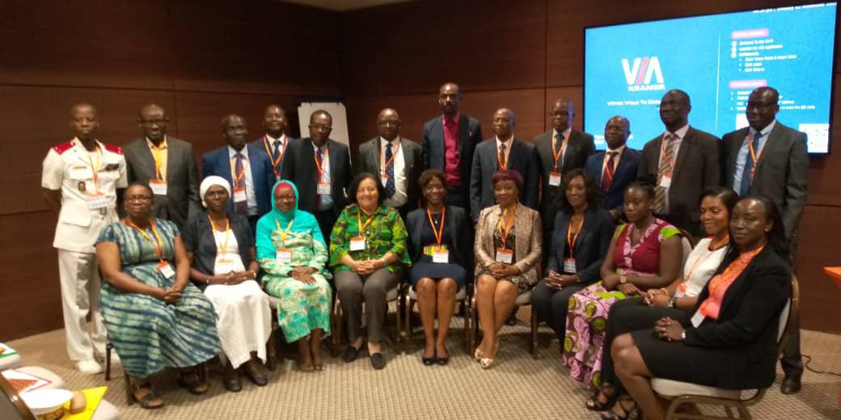
Situation en Côte d’Ivoire de la lutte contre la RAM
Politique Nationale
PAN-RAM 2.0
2021-2025
Point Focal National
GTT RAM
Evaluations: PMP 2021;
Enquête tripartite TrCSS,
Atlass, PVS, SPAR
Manuel de
gouvernance
Points focaux Ministères
CNR multisectoriel
Notes:
Photo = reunion du GMC en nov 2019

Slide 14
Situation en Côte d’Ivoire dans la RAM
Efforts opérationnels continuellement faits :
Surveillance conjointe de la RAM dans les laboratoires humains et animaux (Institut Pasteur, LANADA, LNSP…).
Projets de recherche sur la dynamique de transmission dans les 3 secteurs, les filières maraîchères et les déchets urbains.
Études sur les gènes de résistance (mecA, blaCTX-M), et sur les souches multirésistantes (SARM, BLSE, E-BLSE).
Projets explorant les alternatives thérapeutiques, comme les substances naturelles et les bactériocines issues de Lactobacillus.
Mise en œuvre d’une plateforme multisectorielle One Health, coordonnée au plus haut niveau de l’État.

Slide 15
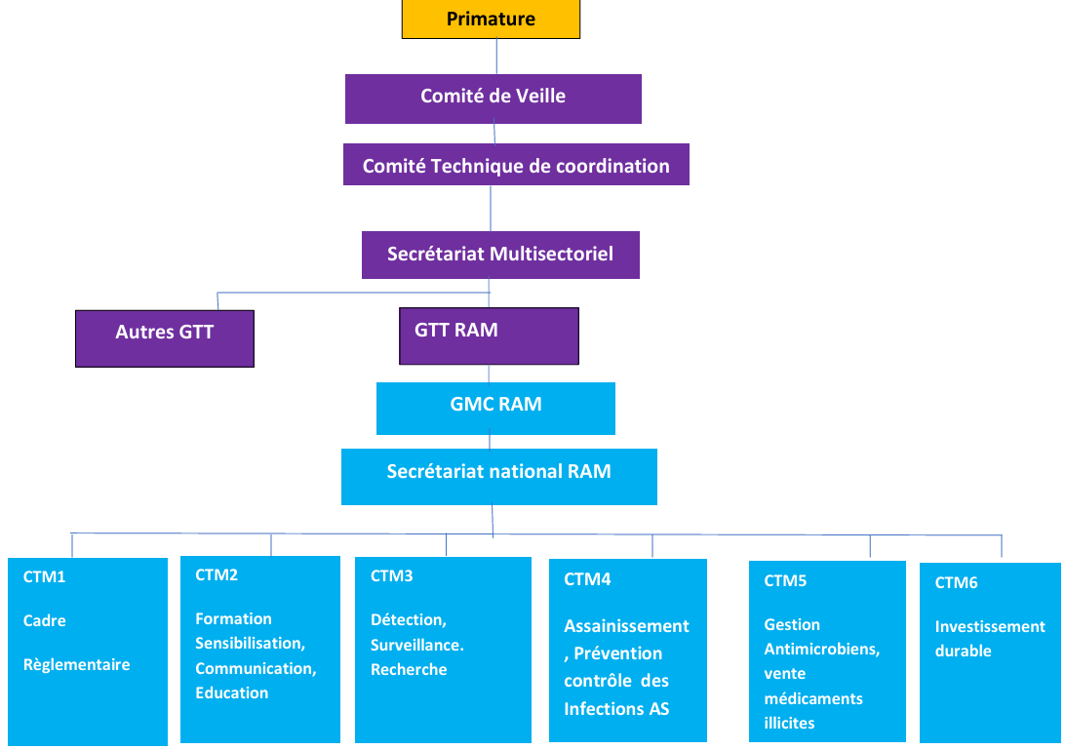
Organisation de la lutte contre la RAM en Côte d’Ivoire

Slide 16
Objectifs Spécifiques
CTM1 : Mettre en place le cadre institutionnel législatif et réglementaire de la lutte contre la résistance aux antimicrobiens.
CTM2 : Assurer la Formation, la sensibilisation et la Communication et l’Education des populations sur la problématique de la RAM
CTM3 : Renforcer la capacité de détection et de surveillance des infections causées par des agents pathogènes résistants aux antimicrobiens
CTM4 : Renforcer la prévention et le contrôle des infections associées aux soins en santé humaine et animale
CTM5 : Optimiser l’utilisation rationnelle des médicaments antimicrobiens en santé humaine, animale et environnementale.
CTM 6: Développement Durable

Slide 17
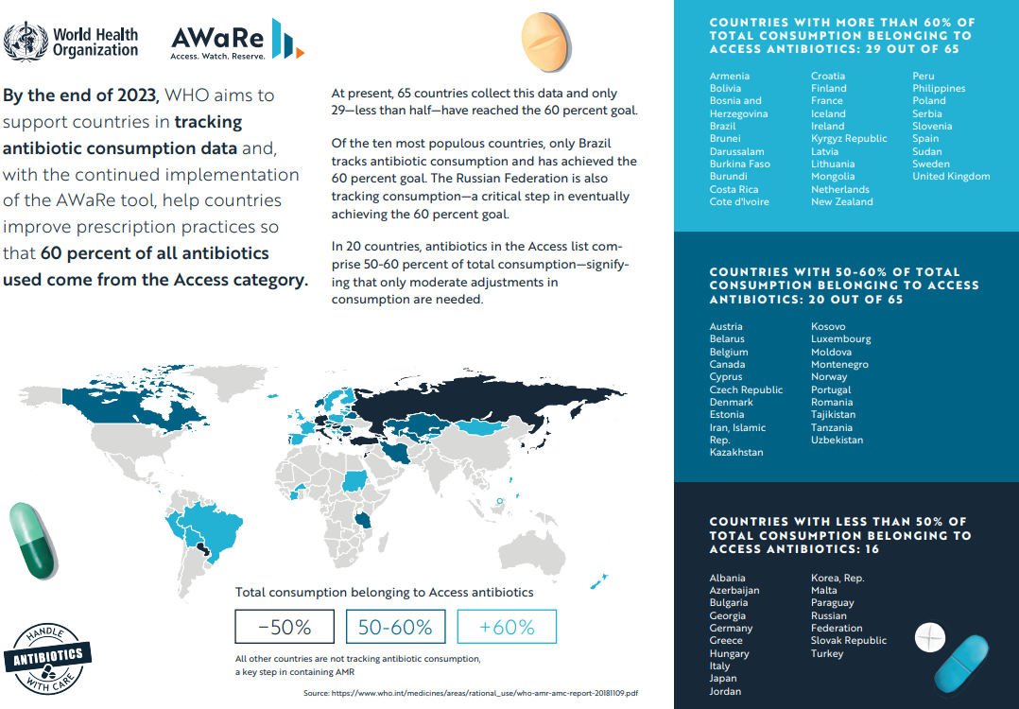
Situation en côte d’Ivoire
https://adoptaware.org/

Slide 18

Catégorisation: Définition des différentes classes
Antibiotiques qui constituent une première ou deuxième intention de traitement pour des infections courantes.
Antibiotiques offrant une couverture antimicrobienne efficace tout en ayant un faible potentiel de développement de souches bactériennes résistantes.
Peni A, G, M… C1G, C2G, Macrolides vrais, sulfamides, Ac fucidique, Cyclines 1 & 2
Phénicolés, Imidazolés….
www.who.int

Slide 19

Catégorisation: Définition des différentes classes (2)
Antibiotiques à surveiller :
sont des antibiotiques à plus large spectre, dont le coût est généralement plus élevé,
sont recommandés comme option de premier choix pour les patients présentant des infections plus sévères ou pour les infections dont les agents pathogènes sont plus susceptibles d'être résistants aux antibiotiques du Groupe ACCES.
C3G, Aminosides, Polymyxine B & E, Fluoroquinolones, Fosfomycine, Associations avec Inhibiteurs ….
www.who.int

Slide 20

Catégorisation: Définition des différentes classes (3)
Antibiotiques qui devraient être utilisés en dernier recours :
  Infections mettant la vie des patients en danger
  Infections causées par des bactéries multi-résistantes
Antibiotiques ayant une efficacité démontrée contre des pathogènes ciblés par l’OMS (Ex: entérobactéries résistantes aux carbapénèmes)
C4G, Carbapénèmes, FQanti-pneumo, Glycopeptides, Cyclines 3è G, Nvlles β-lactamines + inhibiteurs ….
www.who.int

Slide 21
Opportunités et pistes d’amélioration
À court terme (1–2 ans)
Renforcer la formation des prescripteurs sur le BUA (DPC).
Mettre en place des protocoles simples adaptés au niveau primaire.
Introduire des tests rapides disponibles au point de service (TDR, CRP, TDR pneumocoque…).
Réguler la vente des antibiotiques sans ordonnance (GTT-RAM / AIRP)

Slide 22



Un outil d’aide à la décision
COVID-19 | Antibioclic Afrique (antibioclic-afrique.com)

Slide 23
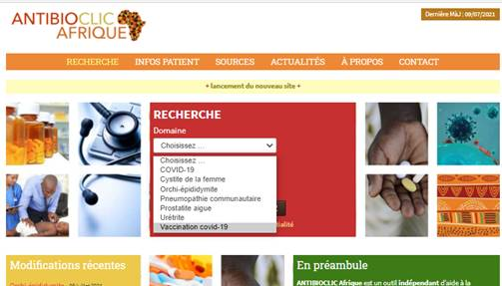
www.antibioclic-afrique.com

Slide 24
Opportunités et pistes d’amélioration (2)
À moyen terme (3–5 ans)
Développer des mini-laboratoires de microbiologie régionaux (PER).
Informatisation des données microbiologiques.
Intégration de programmes de stewardship dans les hôpitaux.
Améliorer les chaînes d’approvisionnement.

Slide 25
Opportunités et pistes d’amélioration (3)
À long terme (5–10 ans)
Développement de réseaux nationaux de surveillance (type GLASS).
Production locale d’antibiotiques de qualité (IPL).
Renforcement massif de la formation en microbiologie, infectiologie et pharmacie clinique.
Harmonisation des recommandations thérapeutiques au niveau sous- régional.

Slide 26
Conclusion
L’Afrique subsaharienne fait face à un double défi : assurer l’accès aux antibiotiques essentiels tout en préservant leur efficacité. Le manque d’accès à la microbiologie, les faiblesses du système de santé et la pression économique rendent difficile l’application du Bon Usage des Antibiotiques.
* Pour avancer, il faut une approche intégrée :
  renforcer la microbiologie+++,
  Instaurer et structurer des programmes nationaux de stewardship,
  Renforcer la régulation du marché pharmaceutique,
  et améliorer l’accès équitable à des médicaments de qualité.

Slide 27
Conclusion (2)
  * Cela nécessite un engagement politique fort, des financements durables et une coopération régionale.
  * Classification AWaRe, base de la gestion des antimicrobiens, une fois en vigueur, sera appliquée dans les établissements de soin da santé et donnera au pays l’occasion de fixer des objectifs de surveillance,
  * Comités Médicaments ou autres comités des établissements de santé se doivent de planifier et de mettre en œuvre des actions qui garantissent l’application de la classification AWaRe et permettre d’aboutir à ce que 60% des antibiotiques utilisés appartiennent au Groupe ACCESS pour une Promotion des Bonnes Pratiques de prescription des ATB

Slide 28
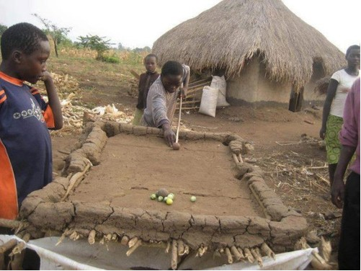
MERCI
GTT-RAM en Côte d’Ivoire
Equipe du SMIT / CHUT
Plateforme une seule santé
SPILF

